Slide 1

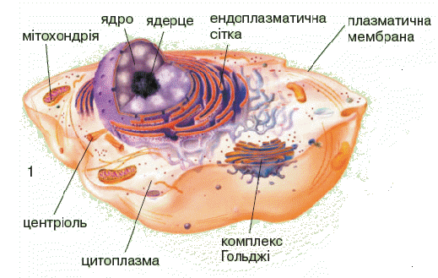
Клітини
Роботу виконали:
Учні 10 класу
Бабійчук Руслан
Бабійчук Снежана

Slide 2
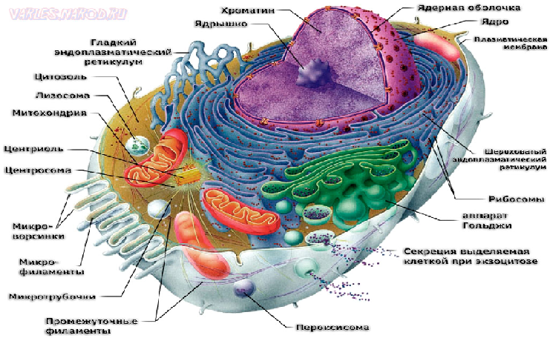
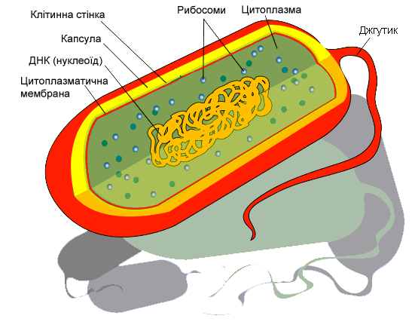
Клітина - основна структурно – функціональна одиниця всіх організмів, елементарна біологічна система.

Slide 3
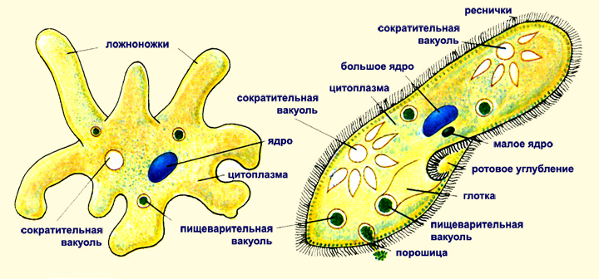
На клітинному рівні організації повністю проявляються всі основні властивості живого:обмін речовин і перетворення енергії, здатність до росту і розмноження, руху, збереження і передача спадкової інформації нащадкам тощо.

Slide 4
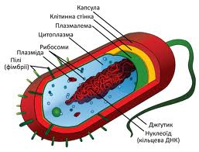
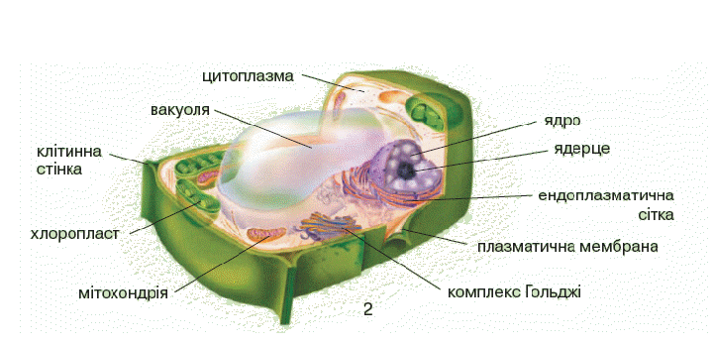
Клітини
Проукаріоти
НЕМАЮТЬ ЯДРА І ДОСИТЬ ПРОСТО ОРГАНИЗОВАНІ
Еукаріоти
ОБОВЯЗКОВО МАЮТЬ ЯДРО І СКЛАДНІШЕ ОРГАНІЗОВАНІ

Slide 5
Основні складові клітини:

Slide 6
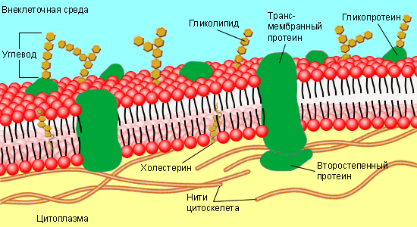
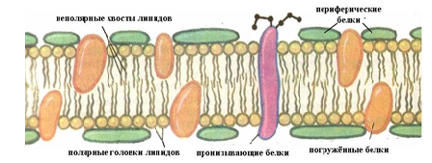
Клітина мембрана
Мембрана відокремлює вміст будь-якої клітини від зовнішнього середовища, забезпечуючи її цілісність; регулює обмін між клітиною і середовищем; внутрішньоклітинні мембрани поділяють клітину на спеціалізовані замкнуті відсіки органели, в яких підтримуються певні умови середовища .

Slide 7
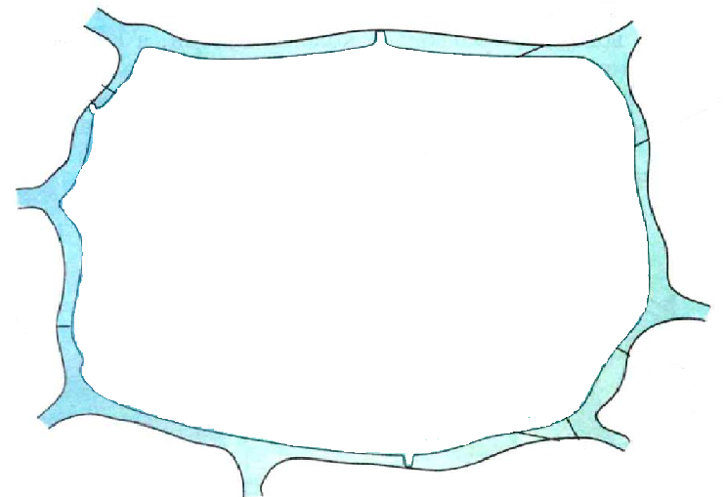
Основні складові клітини:
Мембрана

Slide 8
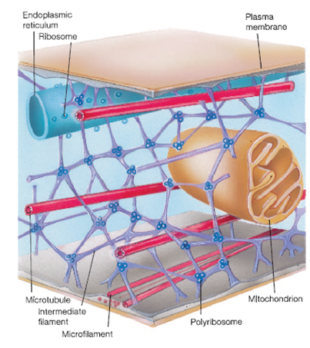
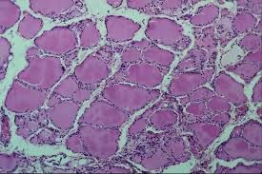
Цитоплазма
Цитопла́зма — це внутрішній вміст клітини, її основна частина .
Це напіврідка маса —цитозоль, в якій знаходяться всі клітинні органели, крім ядра.
В деяких клітинах вона слугує скелетом, задопомогою трубочек і палочек.

Slide 9
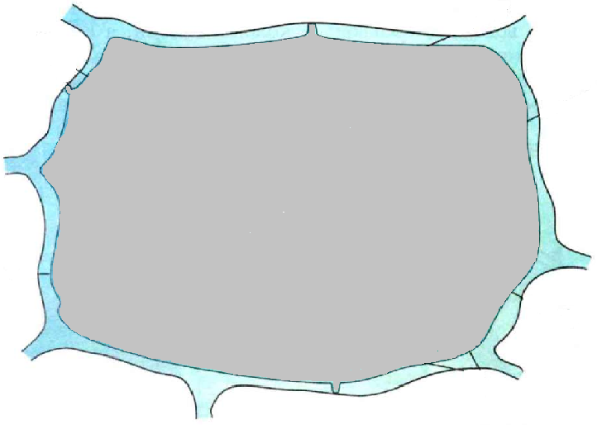
Основні складові клітини:
Мембрана
Цитоплазма

Slide 10
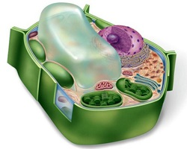
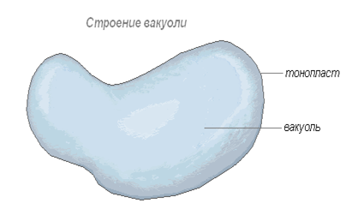
Вакуоль
Вакуоль - що міститься в деяких еукаріотичних клітинах і виконує різні функції. Одна з важливих функцій рослинних вакуолей - накопичення іонів і підтримка тургору.
Вакуоль - це місце запасу води.

Slide 11
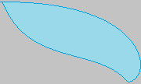

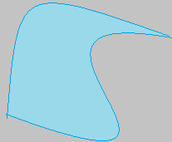
Основні складові клітини:
Мембрана
Цитоплазма
Вакуолі

Slide 12
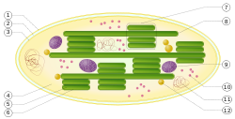
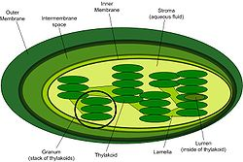
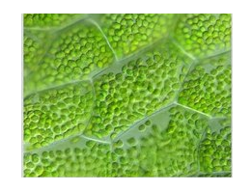
Хлоропласти - зелені пластиди. З їх допомогою відбувається фотосинтез. Хлоропласти містять хлорофіл. У зелених рослин є двумембранними органеллами. Під подвійною мембраною є тилакоїди.
Тилакоїди вищих рослин групуються в грани, які представляють собою стопки сплюснених і тісно притиснутих один до одного тилакоїдів , що мають форму дисків. З'єднуються грани за допомогою ламелл .
Хлоропласти

Slide 13



Основні складові клітини:
Мембрана
Цитоплазма
Вакуолі
Хлоропласт

Slide 14
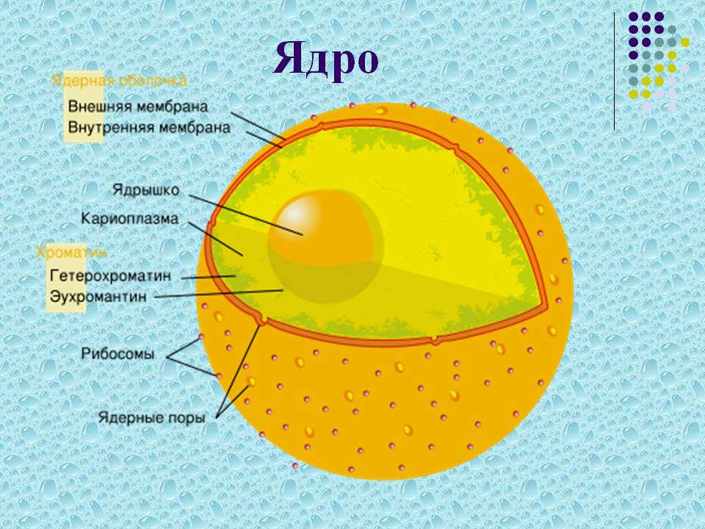
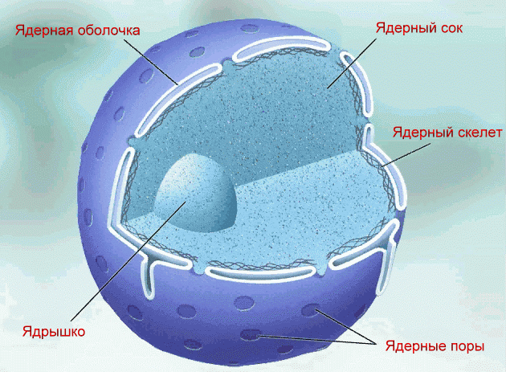
Ядро
Ядро оточене подвійною оболонкою, має одне або кілька ядерець.Відповідає: за ріст, розмноження або поділ клітини.Ядро містить хромосоми,які є носіями спадкової інформації від материнської клітини до дочірніх

Slide 15
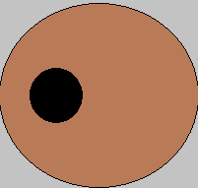
Основні складові клітини:
Мембрана
Цитоплазма
Вакуолі
Хлоропласт
Ядро

Slide 16
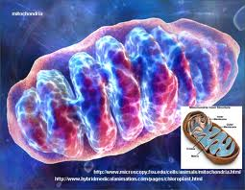
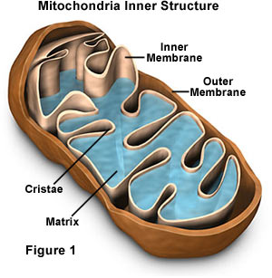
Мітохондрія
відіграють роль енергетичних станцій клітин. в них протікають процеси окисного фосфорилювання
зберігають спадковий матеріал у вигляді мітохондріальної ДНК. мітохондрії для своєї роботи потребують білкаx, закодованих в генах ядерної ДНК, так як власна мітохондріальна ДНК може забезпечити мітохондрії лише кількома білками.

Slide 17
Основні складові клітини:
Мембрана
Цитоплазма
Вакуолі
Хлоротпласт
Ядро
Мітохондрії

Slide 18
Дякую за увагу!

